Slide 1



Slide 2

Inhoudsopgave.
Wie zijn de Grave Diggers?
Status van de game
Groepsdynamiek
Art
Planning
UX
QA
Development

Slide 3

Wie zijn de Grave Diggers?

Slide 4
Status van de Game
Walkthrough
Status

Slide 5
Groepsdynamiek
Wat ging er goed?
Wat is er misgegaan?
Hoe zijn deze problemen behandeld?
Aanwezighiedcijfers
Danial | Paco | Erwin | Harold | Sven | Patrick | Roos
Producer | Planning | Lead Art | UX | Lead Dev | QA | Level design
90,99% | 89,85% | 98,47% | 90,14% | 98,64% | 97,28% | 98,21%

Slide 6
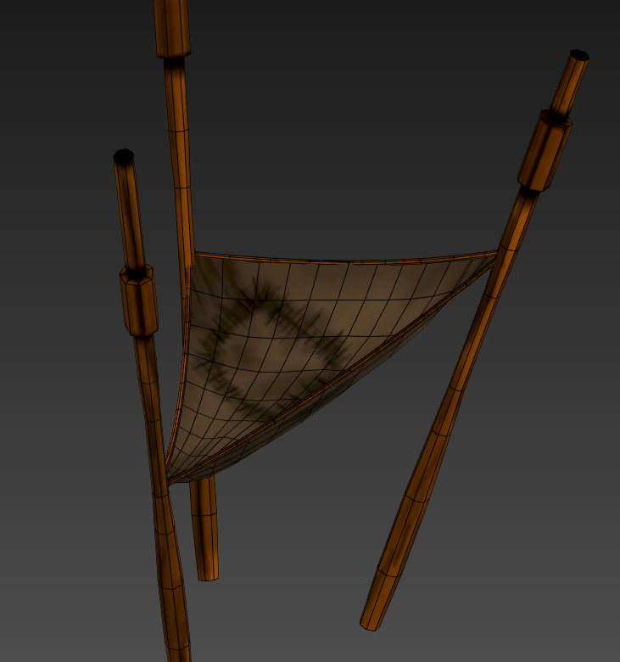
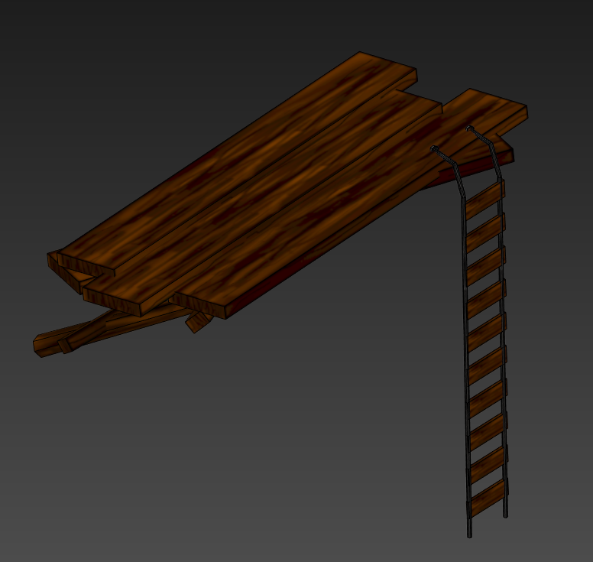
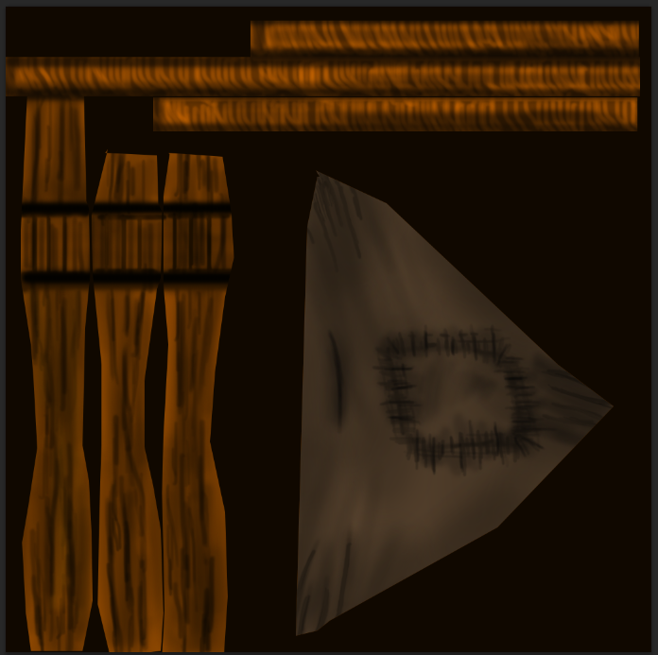
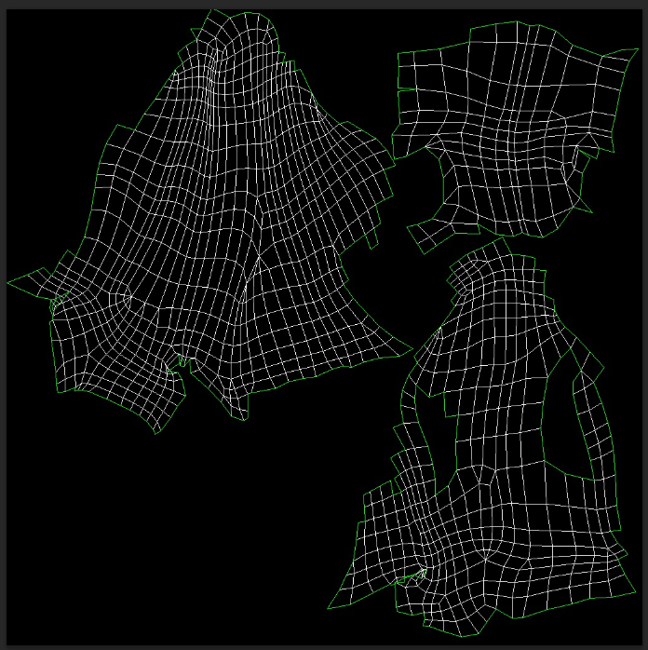
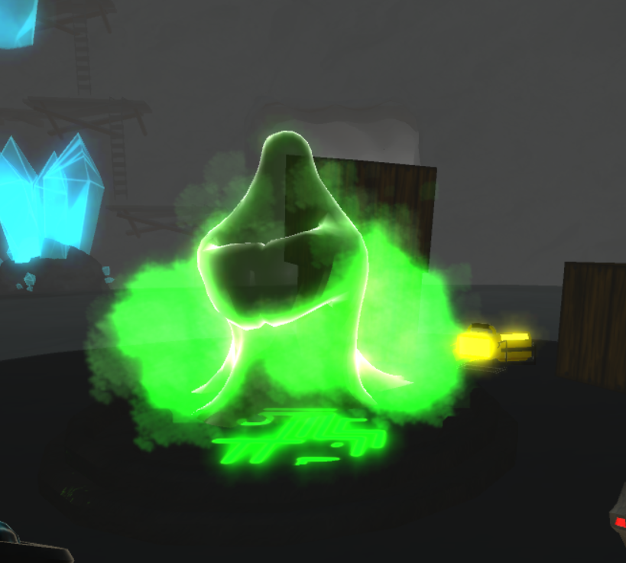
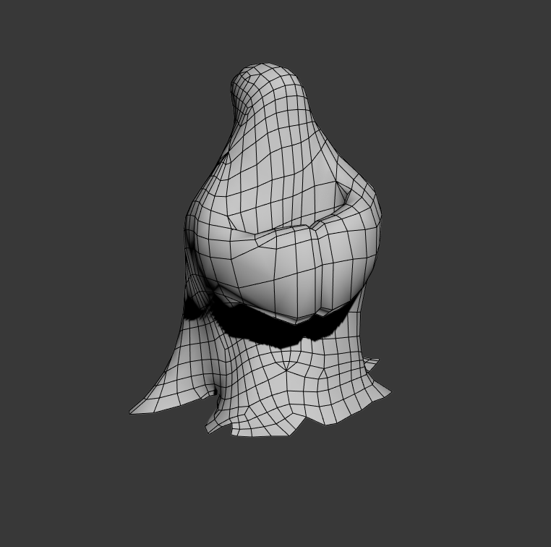
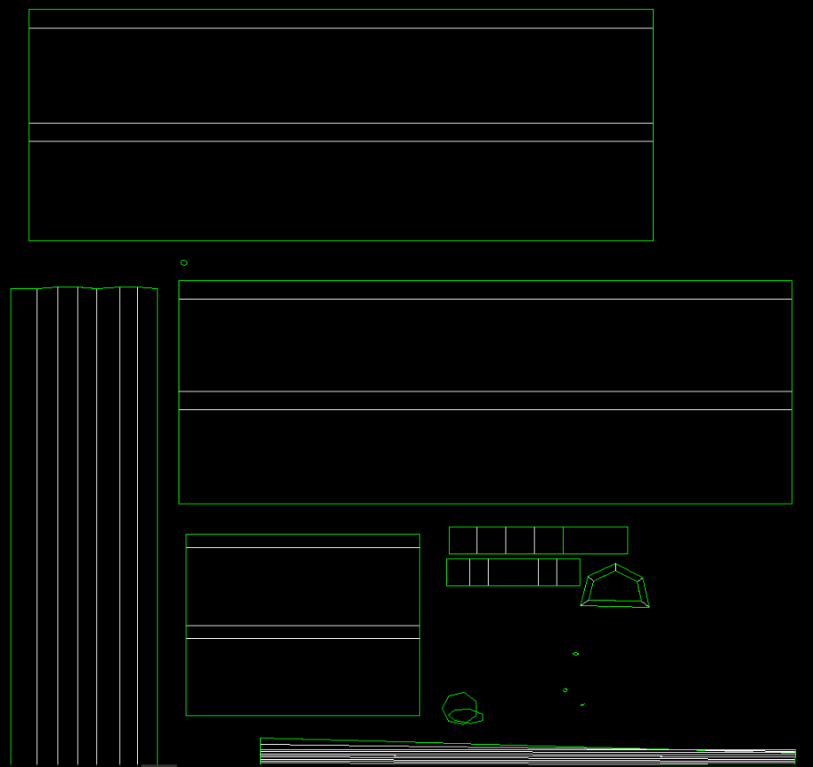
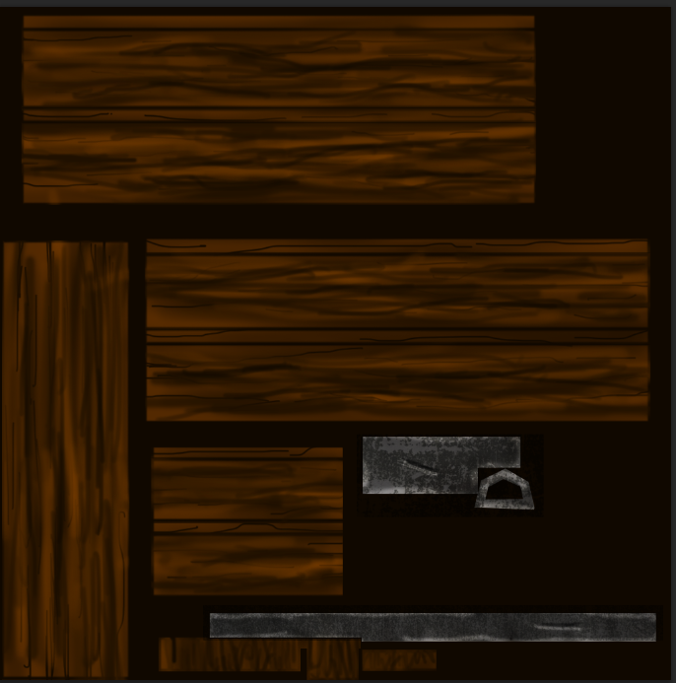
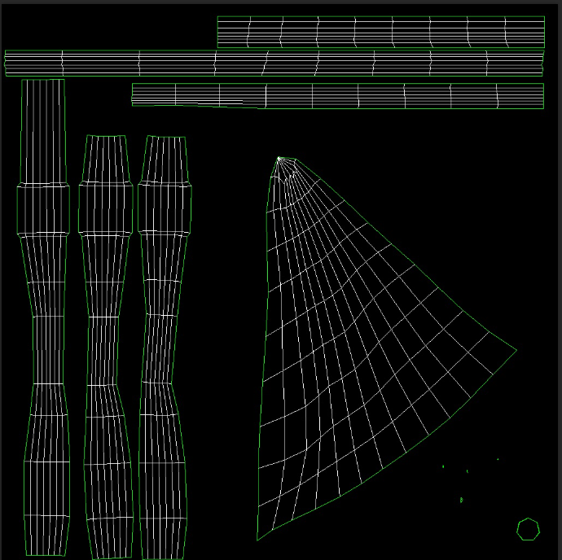
Art

Slide 7
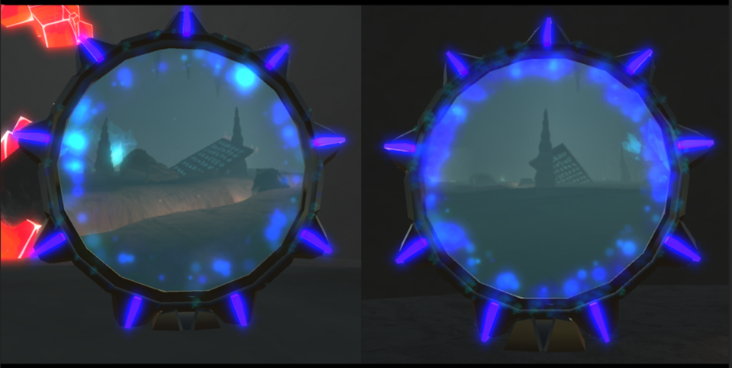

Slide 8
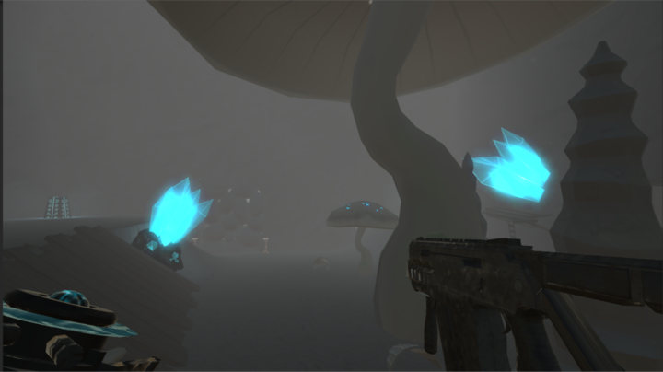

Slide 9
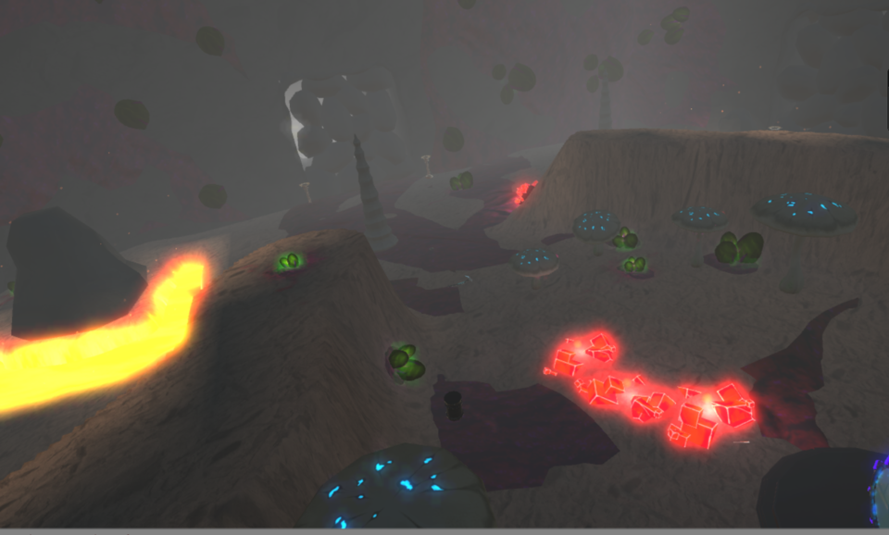

Slide 10
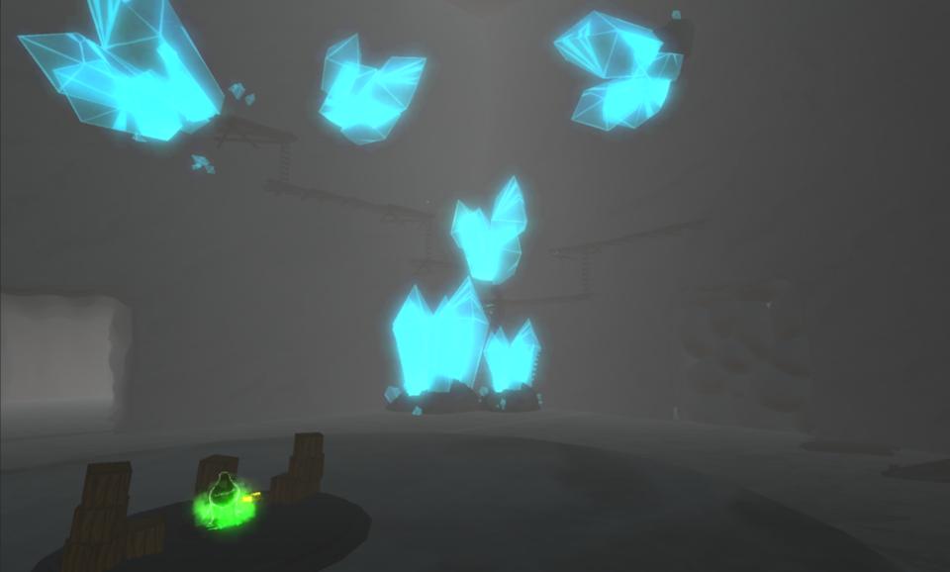

Slide 11
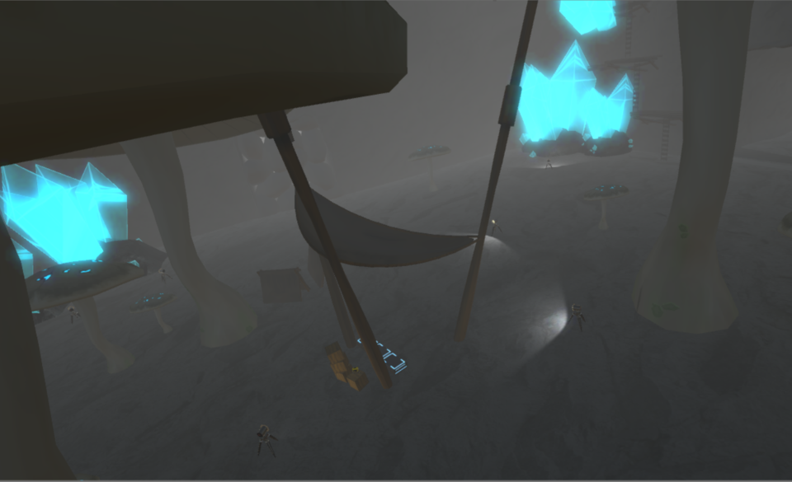

Slide 12
Planning
Lijst van geschrapte elementen.
Lijst van ontwikkelde elementen.
https://trello.com/b/fkcZ3YcB/devfase

Slide 13

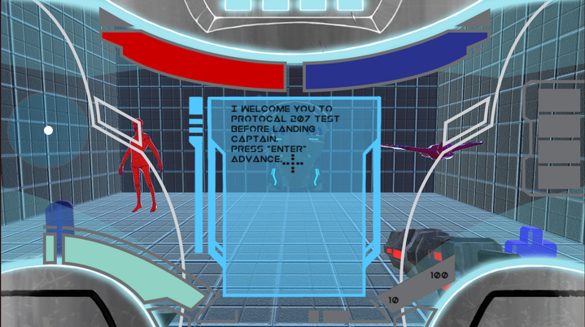
UX
Fun to play elementen.
Interactie hud/popups/turorial lvl.

Slide 14
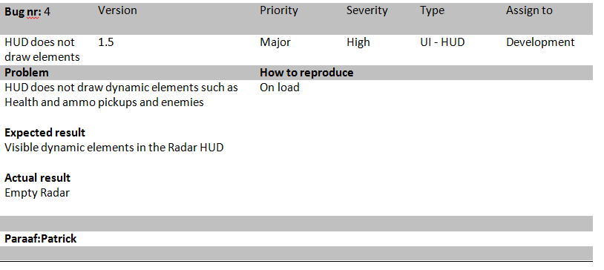
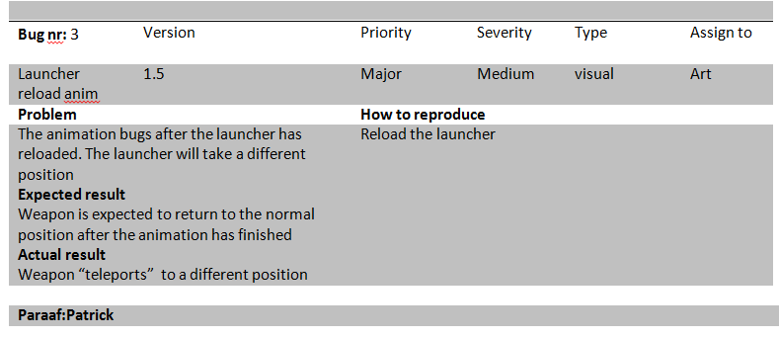
QA
Uitleg tegengekomen bugs.
QA rapport

Slide 15
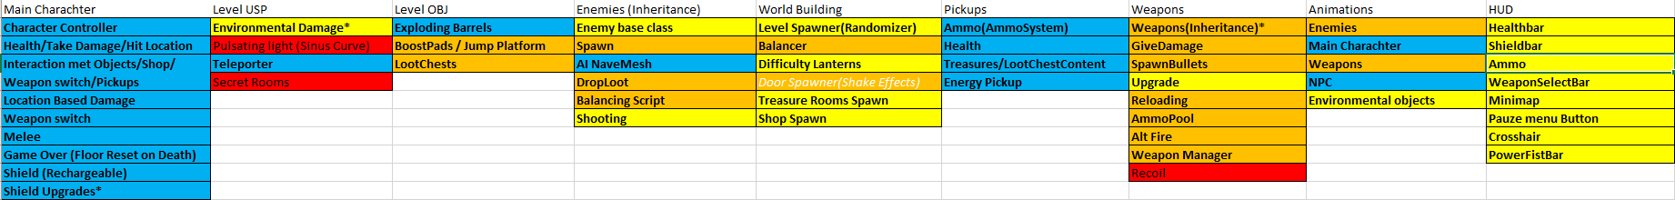
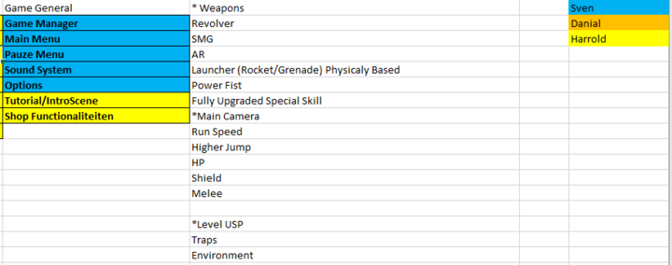
Dev

